Slide 1
กระบวนการทบทวนสถานะความรู้ กรมอนามัย
ผศ.นพ.ธีระ วรธนารัตน์
ภาควิชาเวชศาสตร์ป้องกันและสังคม คณะแพทยศาสตร์ จุฬาลงกรณ์มหาวิทยาลัย
Email: thira.w@chula.ac.th

Slide 2
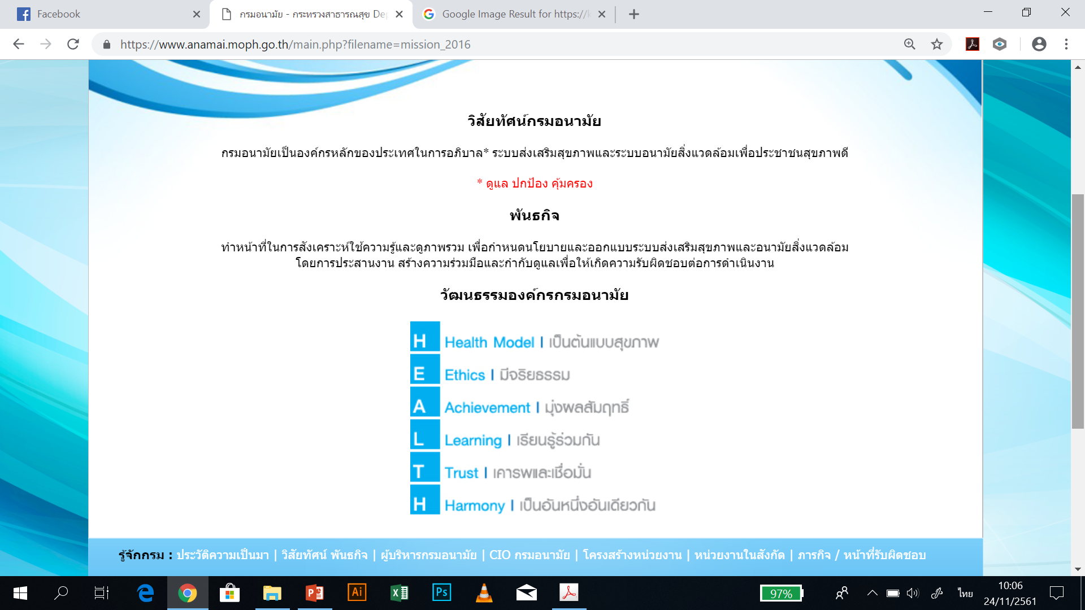

Slide 3
พันธกิจที่ตั้งไว้ | สมรรถนะที่ต้องมี
ดูภาพรวม | Analytic skills
สังเคราะห์องค์ความรู้ | Synthesis
ใช้ความรู้ | Knowledge translation
กำหนดนโยบาย | Policy formulation
ออกแบบระบบ | Health systems design and implementation
ประสานงาน สร้างความร่วมมือ | Coordination, Negotiation, Facilitation
กำกับดูแล | Monitoring and evaluation

Slide 4
Tacit
Tacit
ความรู้
Socialization
Externalization
Internalization
Combination
Tacit
Explicit
Tacit
Explicit
Explicit
Explicit

Slide 5
กระบวนการทบทวนสถานะความรู้
ทบทวนสถานะความรู้และความเชี่ยวชาญเฉพาะบุคคล และเครือข่ายสังคมที่มี
ทบทวนสถานะความรู้ที่จับต้องได้ เช่น ผลงานวิชาการในรูปแบบต่างๆ และความเข้มแข็งของผลงานวิชาการ
สรุปสถานการณ์ของความรู้ความเชี่ยวชาญ และสถานะความรู้ที่จับต้องได้
วิเคราะห์ความสอดคล้องกับพันธกิจของกรมอนามัย เพื่อเสริมสร้างความเข้มแข็ง และพัฒนามาตรการเติมเต็มส่วนที่ยังขาด

Slide 6
Tacit
Explicit
Strategic alignment
สร้างเสริม
เติมเต็ม
เผยแพร่

Slide 7
